Slide 1

Enquête CSA-Snof 2024 : 6e édition
Quels délais pour obtenir un RDV chez un ophtalmologiste en France ?
Conférence de presse du 8 octobre 2024
#ZéroDélai #Ophtalmologie #SNOF
@snof_org @snof_presidence

Slide 2
La 6e édition
Contexte
Pour la sixième année successive, nous avons conduit une grande enquête nationale sur les délais d’obtention d’un rendez-vous en ophtalmologie afin d’observer si les actions que nous avons entreprises et exposées lors des précédentes conférences de presse du SNOF ont permis une amélioration de l’accès aux soins en ophtalmologie.
Cette année, le nombre d’installation des ophtalmologistes a dépassé le nombre de départ en retraite. Une stabilisation démographique qui a participé à répondre à l’augmentation de la demande de soins (vieillissement de la population, rattrapage de soins post Covid-19, etc.). L’ophtalmologie est l’une des rares spécialités à avoir réussi à répondre à la hausse de la demande de soins, le volume d’actes ayant augmenté de 3,7% en un an (source ISPL).
Depuis février 2023, on approche d’une centaine de centres de santé ophtalmiques aux pratiques frauduleuses qui ont fermé ou ont été déconventionnés. La fermeture des centres de santé n’a pas eu d’impact sur les délais d’attente.
Cette étude explore deux des principaux motifs de consultation pour un nouveau patient à travers la prise de RDV par téléphone et par Internet. Ainsi, cette sixième édition conserve une méthodologie unique intégrant les sites de prise de rendez-vous en ligne ainsi que la proportion de RDV non obtenus.

Slide 3
Une diminution progressive des délais depuis 2017 (téléphone + internet)
Scénario 1
Contrôle périodique
Les délais médians sont passés de 66 jours en 2017 à 19 jours en 2024 :
  Soit une diminution de 47 jours et -71%.
Les délais moyens sont passés de 90 jours en 2017 (moy. Drees-IFOP) à 43 jours en 2024 :
  soit une diminution de 47 jours et -52%.
Quel est le délai médian souhaitable pour un accès fluide auprès d’un ophtalmologue en France ?
=> Environ 15 jours

Slide 4
L’enquête par téléphone au secrétariat
Méthode
Échantillon de 2 436 ophtalmologistes exerçant en dehors des hôpitaux soit plus de la moitié de l’effectif total en France¹ (52%) contactés par téléphone par l’institut de sondage CSA du 30 mai au 14 juin (appels mystères).
Échantillon représentatif pour chacun des scénarii selon les régions, la taille de l’agglomération, le secteur d’exercice (1 ou 2) et l’exercice isolé ou en groupe.
Médecins choisis aléatoirement par l’Institut CSA au sein de chaque quota prédéfini.
Création de deux scénarii avec un délai de prise en charge différent :
  Scénario 1 : nouveau patient demandant un RDV pour un contrôle périodique de la vue (n = 1 213)
  Scénario 2 : nouveau patient présentant de nouveaux symptômes (points noirs, filaments) nécessitant une consultation rapprochée, sans être une véritable urgence (n = 1 223)
Prise en compte des délais (en jours) mais aussi de la proportion de rendez-vous obtenus.
Nouvelle question pour les cabinets de groupe, la personne effectuant l’appel mystère peut demander un RDV auprès d’un autre ophtalmologiste du cabinet en cas de refus de RDV ou pour obtenir un RDV plus rapidement.
Analyse des résultats par Mme Joy Raynaud, docteur en géographie, spécialiste de l'accès aux soins et de l'expertise territoriale, à partir d’une base anonymisée (nom des médecins).
¹ ASIP-Santé RPPS, traitements Drees, données au 1er janvier 2023 : 3 412 ophtalmologistes libéraux exclusifs, 1 316 en exercice mixte, 493 hospitaliers, 528 salariés.

Slide 5
L’enquête à partir des RDV en ligne
Méthode
Pour la sixième année consécutive, l’institut CSA a testé la possibilité de prendre des rendez-vous en ligne pour 2 454 ophtalmologistes.
La recherche de rendez-vous est sans critère d’urgence :
Sélection de la rubrique « nouveau patient » ou « consultation d’ophtalmologie ».
La recherche s’est effectuée sur un moteur de recherche en indiquant le nom et l’adresse du médecin.
Parmi les sites de rendez-vous en ligne, Doctolib était le plus fréquent (90%).
Analyse des résultats par Mme Joy Raynaud, docteur en géographie, spécialiste de l'accès aux soins et de l'expertise territoriale, à partir d’une base anonymisée (nom des médecins).

Slide 6
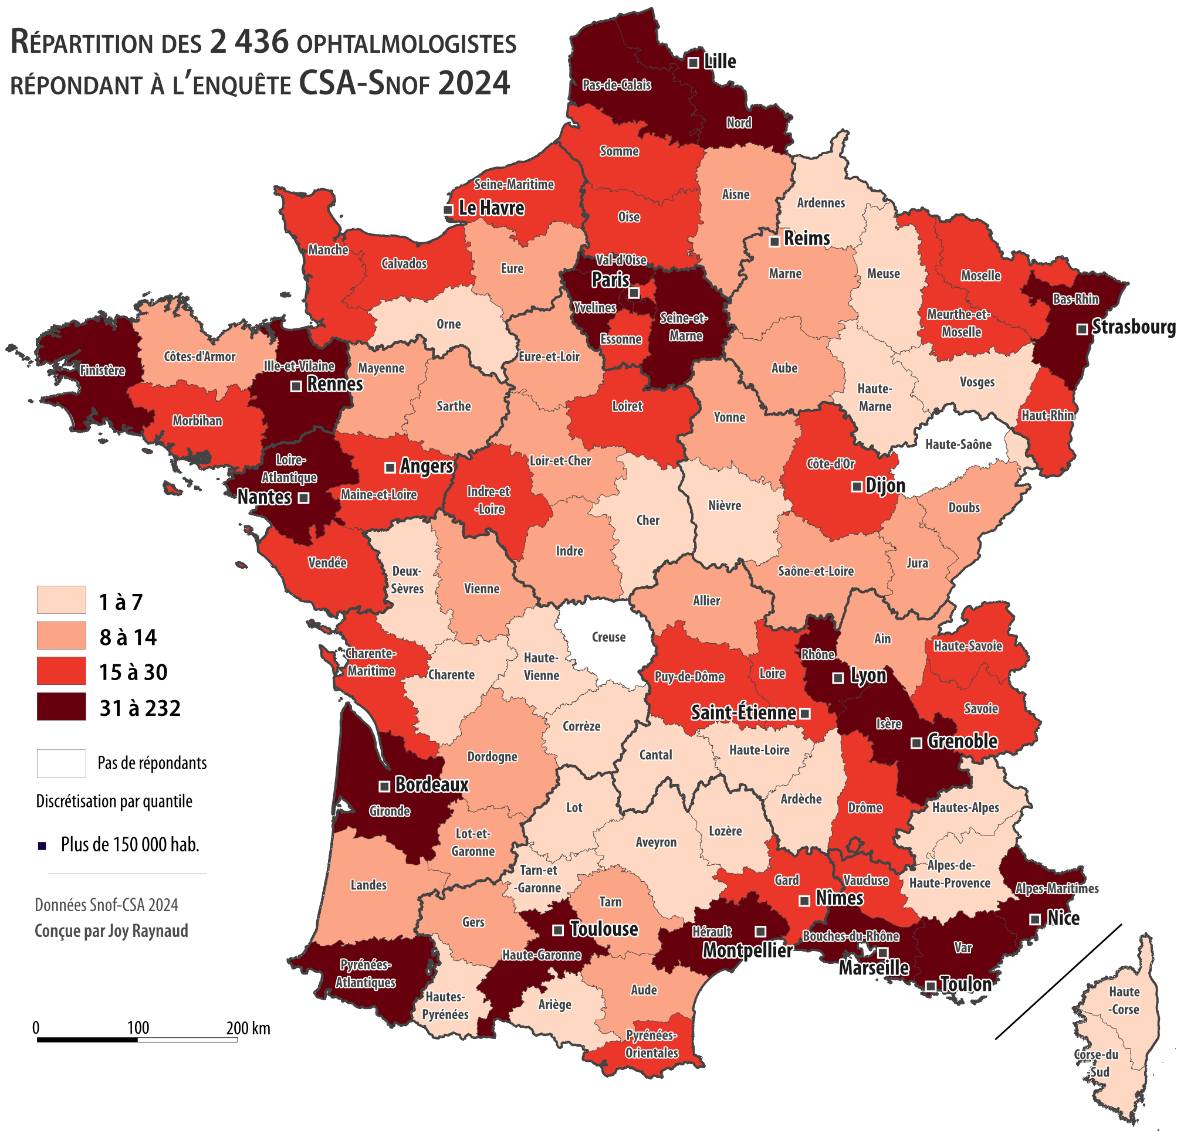
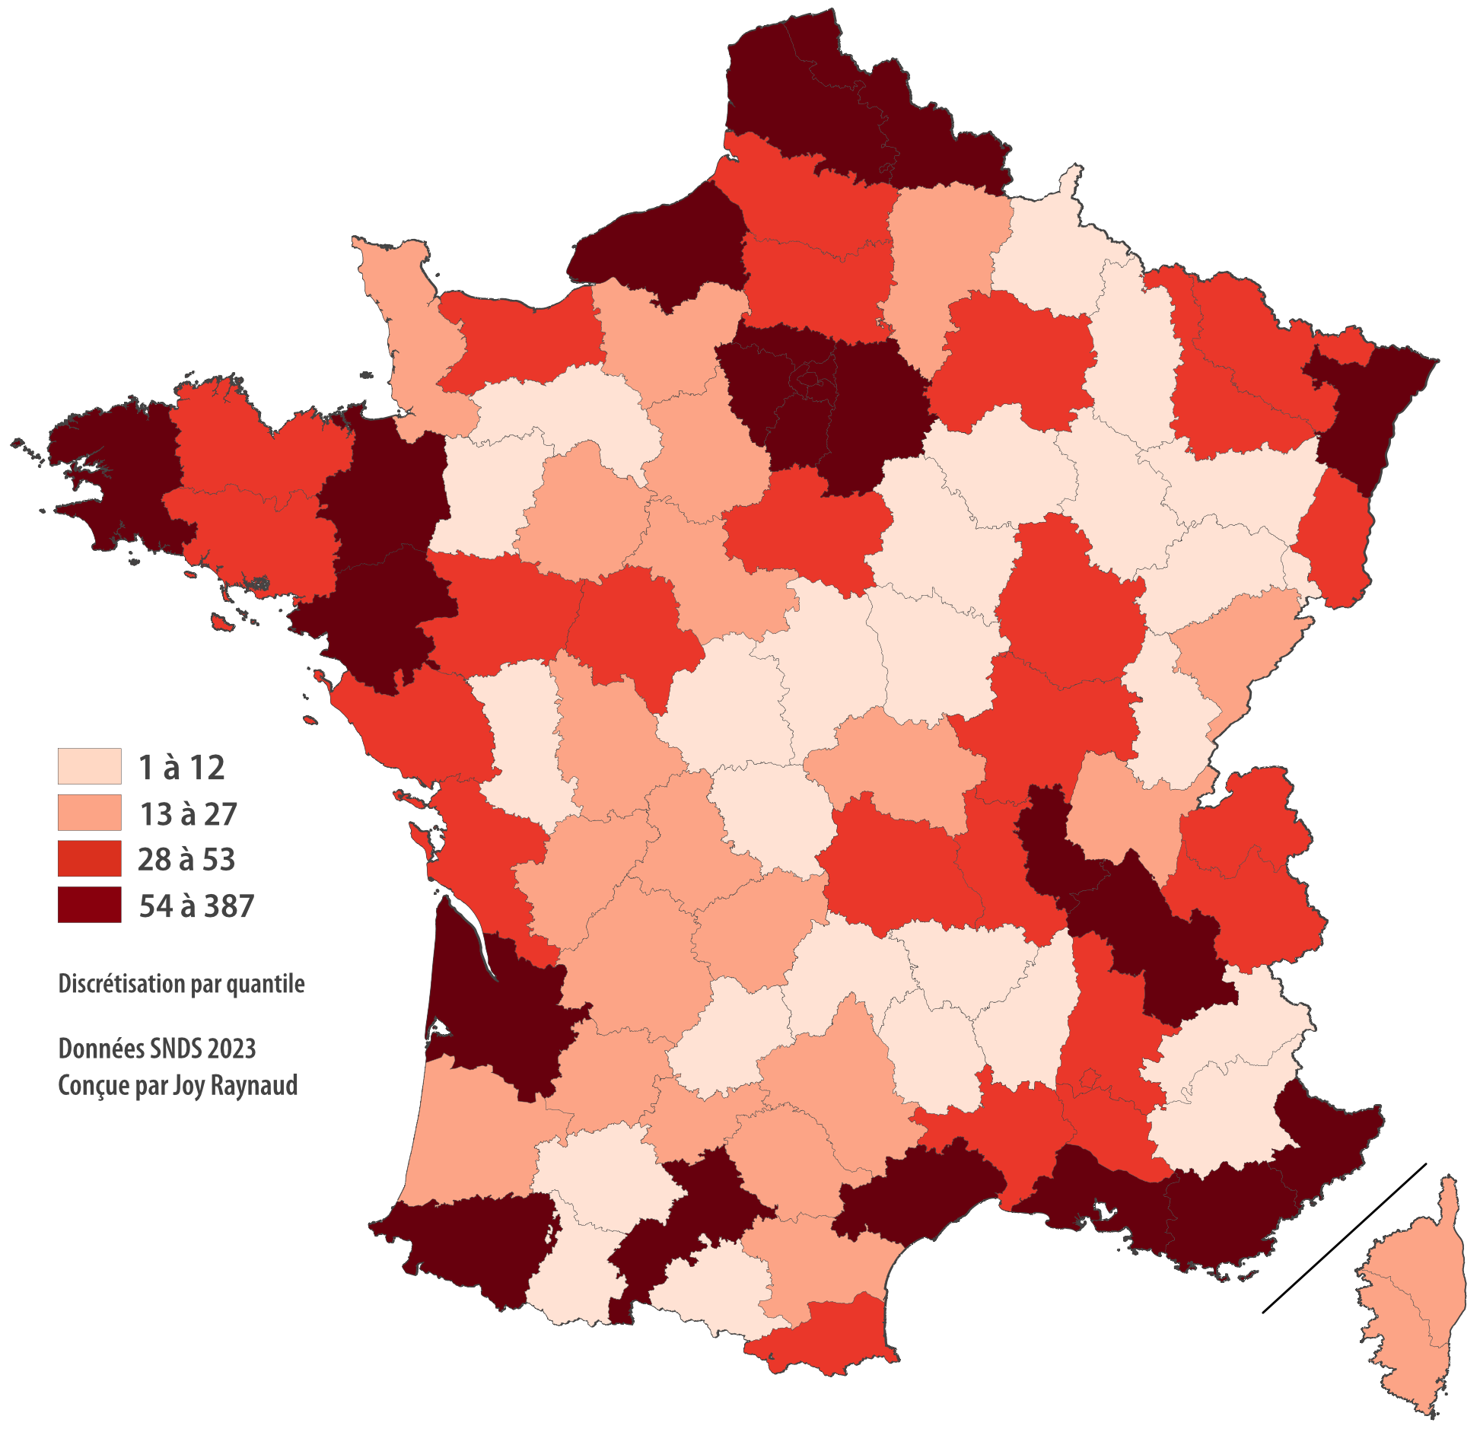
Échantillon
2 436 ophtalmologistes interrogés.
Une répartition similaire à celle de l’ensemble des ophtalmologistes (discrétisation identique par quantile).
Des ophtalmologistes très présents dans les métropoles.
Répartition des ophtalmologistes libéraux (SNDS 2023)

Slide 7
I. L’enquête téléphonique

Slide 8
Des délais médians raccourcis de moitié depuis 2019
Scénario 1
Contrôle périodique
scénario 1 Contrôle périodique | Moyenne | Médiane (50%) | Proportion de RDV obtenus | Échecs de RDV | n
En 2024 | 46 | 21 | 75% | 25% | 1 213
En 2019 | 68 | 43 | 64% | 36% | 1 000
Le délai moyen a diminué de 22 jours (-32%) depuis 2019.
Le délai médian a diminué de 22 jours (-51%) depuis 2019. Le gain a été de 9 jours depuis l’enquête de 2022.
La moyenne et la médiane sont à lire avec l’amélioration de la proportion de rendez-vous obtenus : +11% depuis 2019.
Pour plus de détails voir Annexe 1

Slide 9
Comparaison avec les autres études en France métropolitaine*
Scénario 1
Contrôle périodique
Délais de RDV nouveau patient (hors urgence) | SantéClair - Capital | IFOP – GPV | DREES** Tous motifs | CSA - SNOF Tél scén. 1 (Internet) | Le Guide Santé (tél + Int) | CSA - SNOF Tél scén. 1 (Internet) | Le Guide Santé (téléphone) | CSA - SNOF Tél scén. 1 (Internet) | CSA - SNOF Tél scén. 1 (Internet) | CSA - SNOF Tél scén. 1 (Internet) | CSA - SNOF Tél scén. 1 (Internet)
 | 2013 | 2017 | 2018 | 2019 | 2020 | Sept. 2020 | Juin 2021 | Sept. 2021 | Sept. 2022 | Sept. 2023 | Juin 2024
Moyenne | 115 jours | 87 jours | 80 jours | 68 jours (61 j.) | 63 jours | 61 jours (53 j.) | 62 jours | 49 jours (44 j.) | 52 jours (45 j.) | 48 jours (41 j.) | 46 jours (39 j.)
Médiane | - | - | 66 jours | 43 jours (42 j.) | 40 jours | 42 jours (39 j.) | 34 jours | 28 jours (23 j.) | 30 jours (26 j.) | 24 jours (19 j.) | 21 jours (17 j.)
Cabinets ne prenant plus de nouveaux patients | - | 26% | 14% | 14% | - | 12% | - | 12% | 14% | 10% | 15%
Inf. à 1 mois | - | - | - | 40% (41%) | - | 40% (42%) | 47% | 52% (57%) | 50% (55%) | 56% (59%) | 58% (63%)
Sup. à 6 mois | - | 13% | 11% | 8% (6%) | 7,5% | 5% (4%) | 8% | 3% (3%) | 3% (2%) | 4% (3%) | 3% (2%)
* Enquêtes avec des méthodologies non strictement superposables
** Enquête de la Drees qui concerne tous les types de patients (nouveaux et patients réguliers). Terrain début 2017.
Une baisse des délais moyens de -60% depuis 2013 : de 115 à 46 jours !
Une baisse des délais médians de -68% depuis 2017 : de 66 à 21 jours !
En bleu : chiffres des enquêtes internet
Seulement 3% des RDV non urgents sont proposés à plus de 6 mois vs 13% en 2017.
Près de 60% sont donnés à moins d’un mois

Slide 10
Des délais médians diminués de moitié en quatre ans
Scénario 2
Apparition de symptômes
scénario 2 Apparition de symptômes (points noirs, filaments, etc.) | Moyenne | Médiane (50%) | Proportion de RDV obtenus | Echecs de rdv | n
En 2024 | 7 | 5 | 41% | 59% | 1 223
En 2019 | 27 | 10 | 51% | 49% | 1 000
Le délai moyen a diminué de 20 jours (-73%).
Le délai médian a diminué de 5 jours (-50%).
La médiane est seulement à 5 jours et la moyenne à 7 jours.
Il existe encore des échecs de RDV mais la filière se structure pour répondre de manière plus efficace grâce aux équipes de soins spécialisées (ESS) centrées sur les soins non programmés.
Pour plus de détails voir Annexe 1

Slide 11
Comparaison des études DREES 2018
(terrain 2e semestre 2016 - 1er semestre 2017) et CSA – SNOF 2024
délais d'attente nationaux médians en ophtalmologie selon le motif de la demande (nombre de jours)
Études | Apparition ou aggravation de symptôme (scénario 2) | Contrôle périodique (scénario 1 + Internet) | Tous motifs confondus (scenarii 1, 2 et Internet)
DREES 2018 (cohorte patients) | 20 | 66 | 52
CSA - SNOF 2024 | 5 | 19 | 13
Évolution de 2017 à 2023 | -75% | -71% | -75%
Depuis 2017 : une diminution de de 70% des délais de RDV pour l’ensemble des demandes (scenarii 1, 2 et prise de RDV sur Internet).

Slide 12
Quel délai selon le secteur ?
Enquête téléphonique
(60J en 2019, 33J en 2022)
Scénario 1 : L’écart entre les secteurs 1 et 2 s’est fortement réduit : 3 jours (au lieu de 24 en 2019).
(36J en 2019, 29J en 2022)
(11)
(10)
La probabilité d’obtenir un RDV est proche quel que soit le secteur d’exercice :
  scénario 1 : 71% en secteur 1 et 76% en secteur 2 (écart de 5%),
  scénario 2 : 39% en secteur 1 et 43% en secteur 2 (écart de 4%).
Secteur 1 : le travail aidé avec délégations s’est fortement développé : 75% en 2024 contre 63% en 2019¹ ce qui se répercute positivement par la réduction des délais de 60 à 24 jours en 5 ans !
Pour plus de détails voir Annexe 3
¹ https://www.snof.org/2021-ophtalmologistes-accelerarion-du-travail-aide

Slide 13
Quel délai selon le mode d’exercice ?
Enquête téléphonique
(41J en 2019, 28J en 2022)
(47J en 2019, 34J en 2022)
(11J en 2019)
(9J en 2019)
Scénario 1 : des délais un peu plus courts si l’ophtalmologiste exerce seul.
Scénario 2 : pas de différences selon le mode d’exercice.
Pour plus de détails voir Annexe 4

Slide 14
Selon les scenarii
Obtention ou échec d’un RDV ?
 | Proportion de RDV obtenus | Échecs de RDV | n
Scénario 1 : Contrôle périodique | 75% | 25% | 1 213
Après contact téléphonique | 67% | 22%
Après renvoi et consultation du site Internet | 7% | 3%
Résultats en 2019 | 64% | 36%
Scénario 2 : Apparition de symptômes | 41% | 59% | 1 223
Après contact téléphonique | 39% | 56%
Après renvoi et consultation du site Internet | 2% | 9%
Résultats en 2019 | 51% | 49%
+11%
-10%
La proportion de patients renvoyés sur Internet, tous scenarii confondus, est revenue à la valeur de 2019, environ 10%.
NB : Échec comptabilisé après un seul appel. Possibilité pour le patient d’appeler d’autres ophtalmologistes ou de se rendre sur place pour obtenir un RDV
Notes:
Après contact téléphonique
Après renvoi sur le site internet et consultation de celui-ci : Renvoi site internet (Q5=5 soit 263) – Échec (LQ14=4 soit 74 = 189) / 1390 soit 14%

Slide 15
II. Enquête sur les délais de RDV obtenus par un site en ligne

Slide 16
Les délais plus courts sur Internet
Enquête internet
scénario 1 Contrôle périodique | Moyenne | Premier décile (10%) | Premier quartile (25%) | Médiane (50%) | Troisième quartile (75%) | Dernier décile (90%) | Proportion de RDV obtenus | n
Par téléphone | 46 | 1 | 6 | 21 | 66 | 126 | 75% | 1 213
en 2019 | 68 |  |  | 43 |  |  | 64%
Sur Internet | 39 | 1 | 4 | 17 | 52 | 118 | 71% | 2 454
en 2019 | 61 |  |  | 42 |  |  | 51%
Sur Internet, les délais de RDV ont tendance à être plus courts que par téléphone :
  4 jours de moins, écart assez stable depuis 2020.
En 5 ans, les délais se sont améliorés de près de 4 semaines.
La proportion de RDV obtenus a progressé de +20 points.
Pour plus de détails voir Annexe 11

Slide 17
L’ophtalmologie une spécialité leader des RDV en ligne
Doctolib représente 90% des sites Internet pour la prise de RDV en ophtalmologie, le reste correspond à des sites essentiellement en marque blanche.
+46% en 4 ans
Avantages de la prise de RDV en ligne :
  Pour le patient : visibilité des jours et horaires disponibles, gain de temps, déplacement et annulation facilités des RDV.
  Pour le médecin, elle permet de soulager les secrétariats et à l’ophtalmologiste de structurer sa consultation en fonction des jours, des lieux et des motifs de consultation, remise en ligne immédiate des RDV annulés.
Pour plus de détails voir Annexe 11

Slide 18
Une réduction des délais depuis 5 ans
Enquête téléphonique Enquête internet
Délais médians (en jour) | 2019 | 2024 | Différence 2019-2024 | Évolution 2019-2024
scénario 1 | 43 | 21 | -22 | -51%
scénario 2 | 10 | 5 | -5 | -50%
internet | 42 | 17 | -25 | -60%
Scénario 1 :
Téléphone + Internet
19 JOURS
Enquête Téléphonique
  Scénario 1 - Contrôle périodique :
  Diminution des délais de 3 semaines, soit la moitié en 5 ans.
  Scénario 2 - Apparition des symptômes :
  Recul des délais de 5 jours, soit la moitié depuis 2019.
Enquête Internet
  Scénario 1 - Contrôle périodique :
  Recul des délais de plus de 3 semaines, une diminution de 60% en 5 ans.
Pour plus de détails voir Annexe 14

Slide 19
III. Les résultats en région, en agglomération

Slide 20
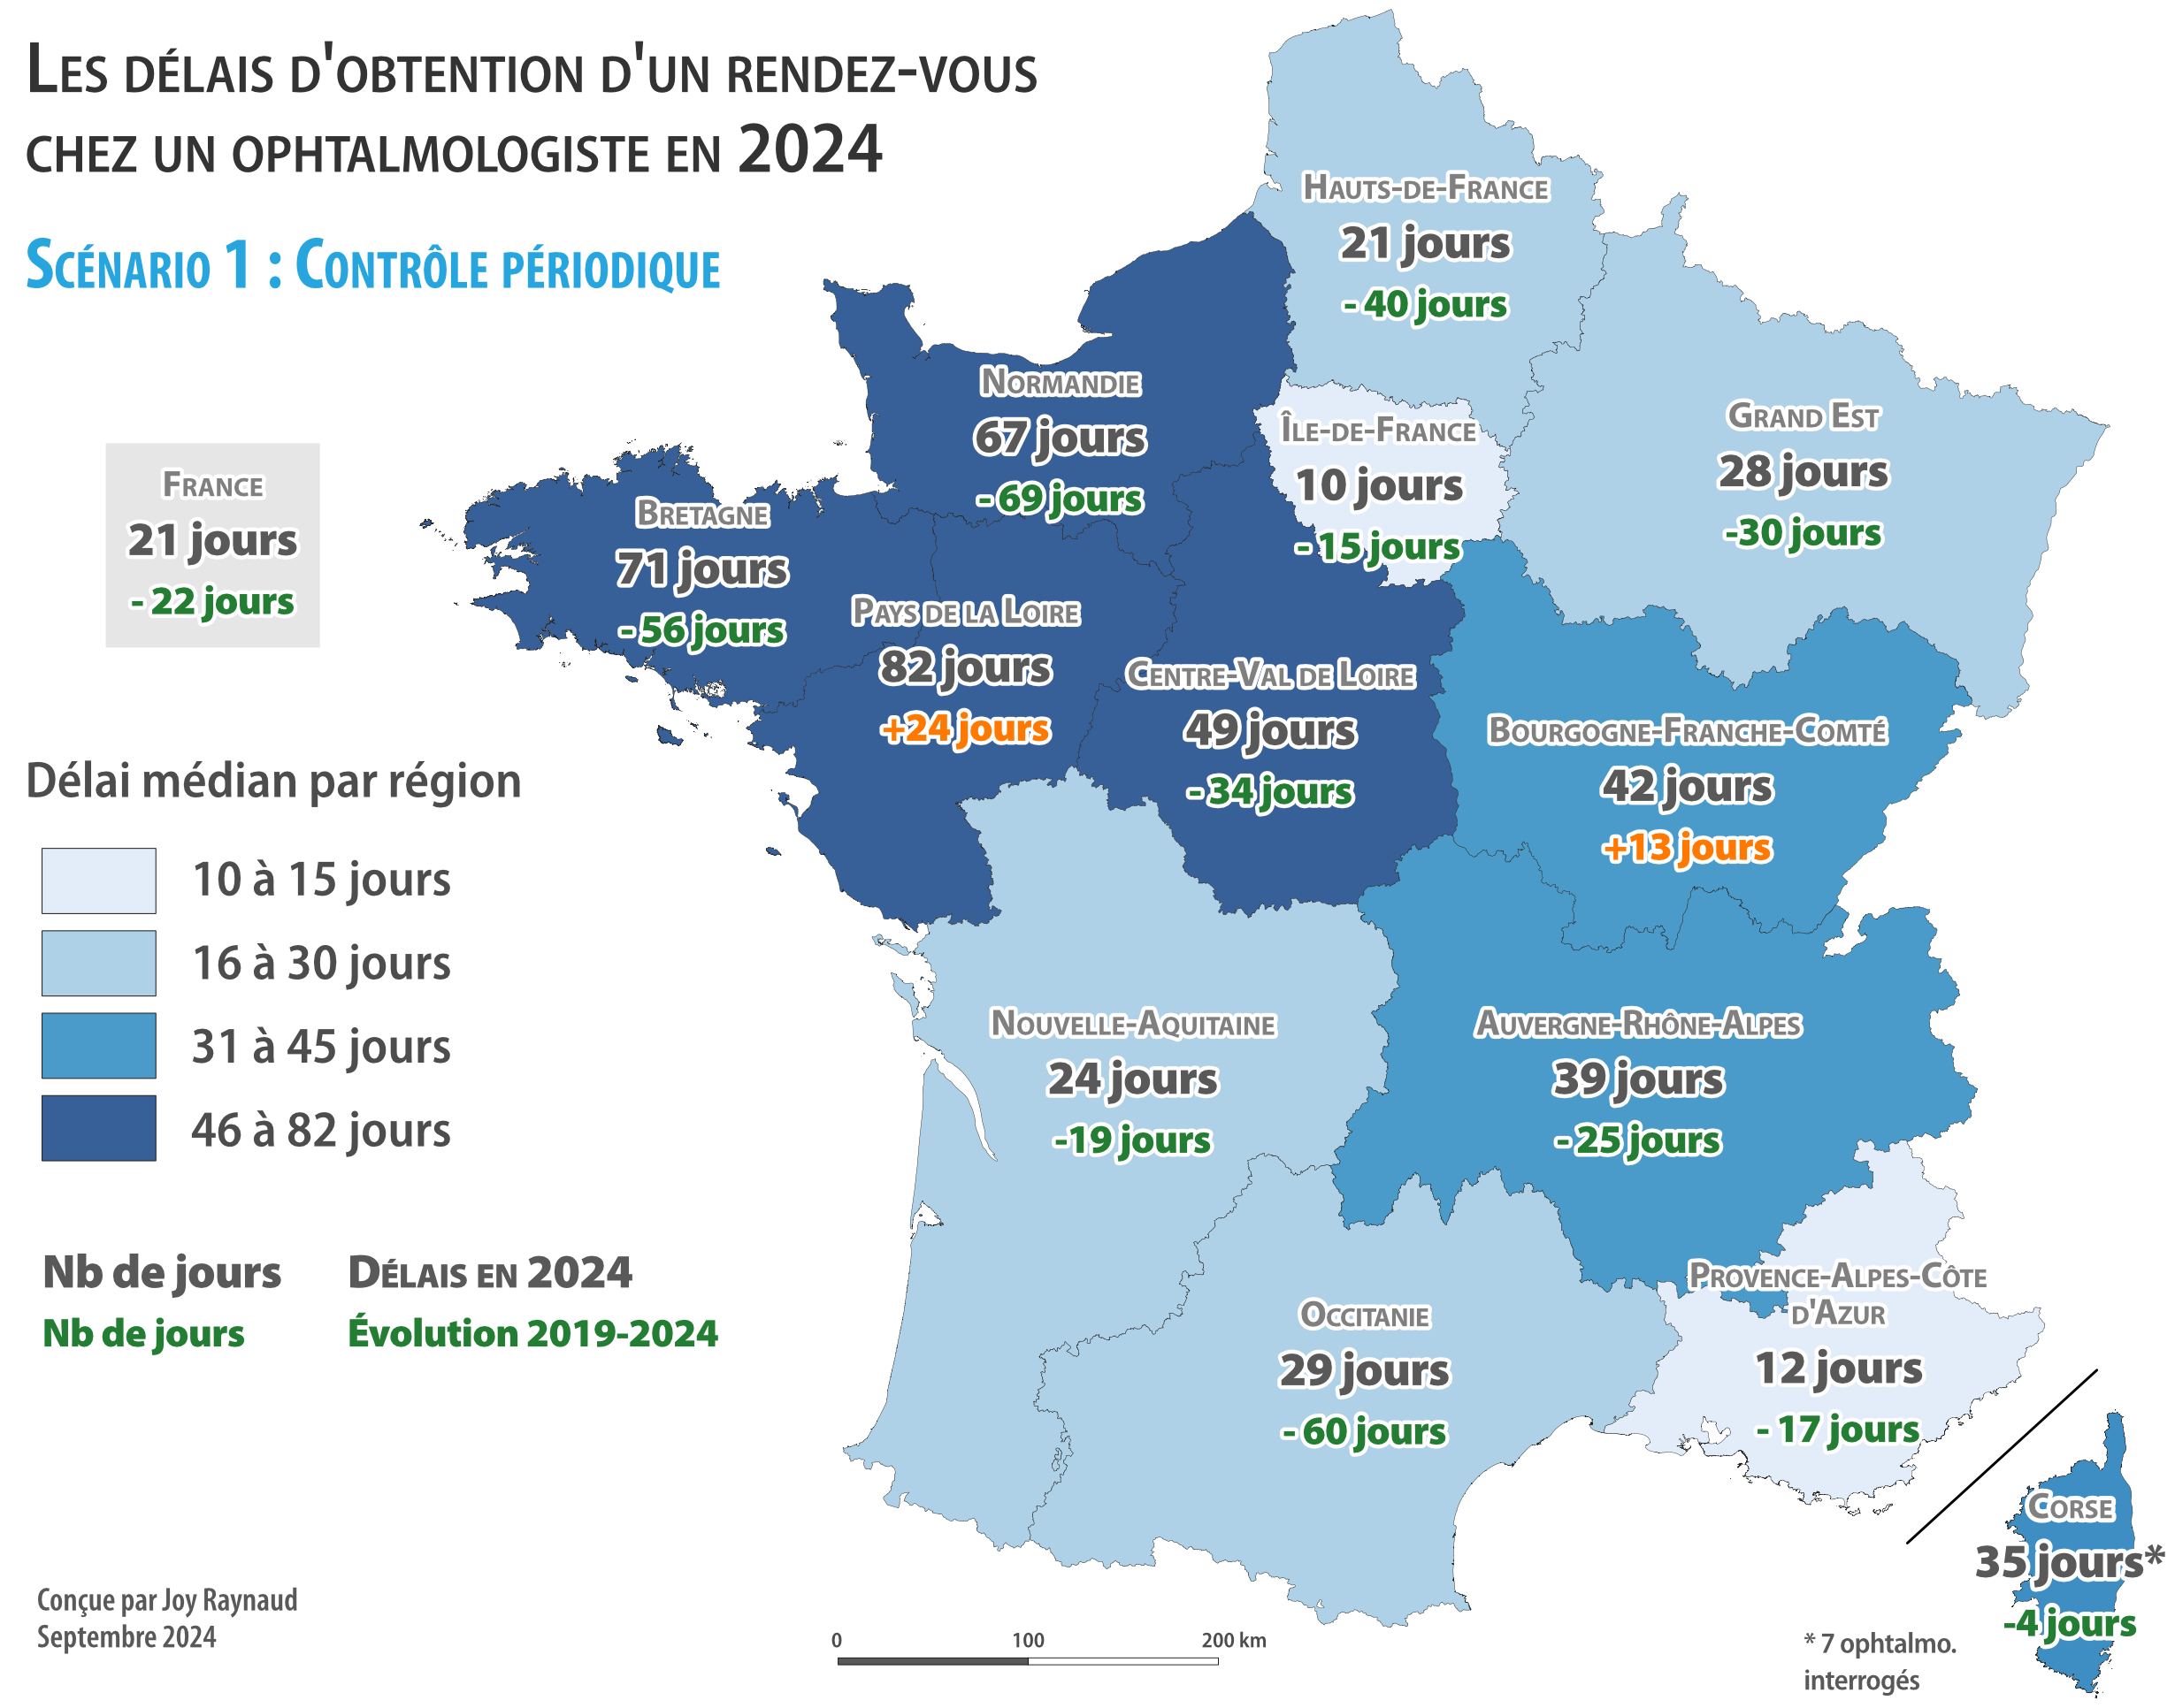
Scénario 1, Téléphone
Contrôle périodique
Depuis 2019, 11 régions sur 13 voient leurs délais s’améliorer, notamment celles où les délais étaient les plus longs :
Normandie : -69 jours
Occitanie : -60 jours
Bretagne : -56 jours
Hauts-de-France : -40 jours
Centre-Val de Loire : -34 jours
Les délais de RDV sont globalement
satisfaisants en Ile-de-France et en PACA
Rappel des chiffres nationaux :
● Délai médian : 21 jours
● Délai moyen : 46 jours
● Proportion de RDV obtenus : 75%
● n = 1 213.
Pour plus de détails voir Annexes 6 et 7

Slide 21
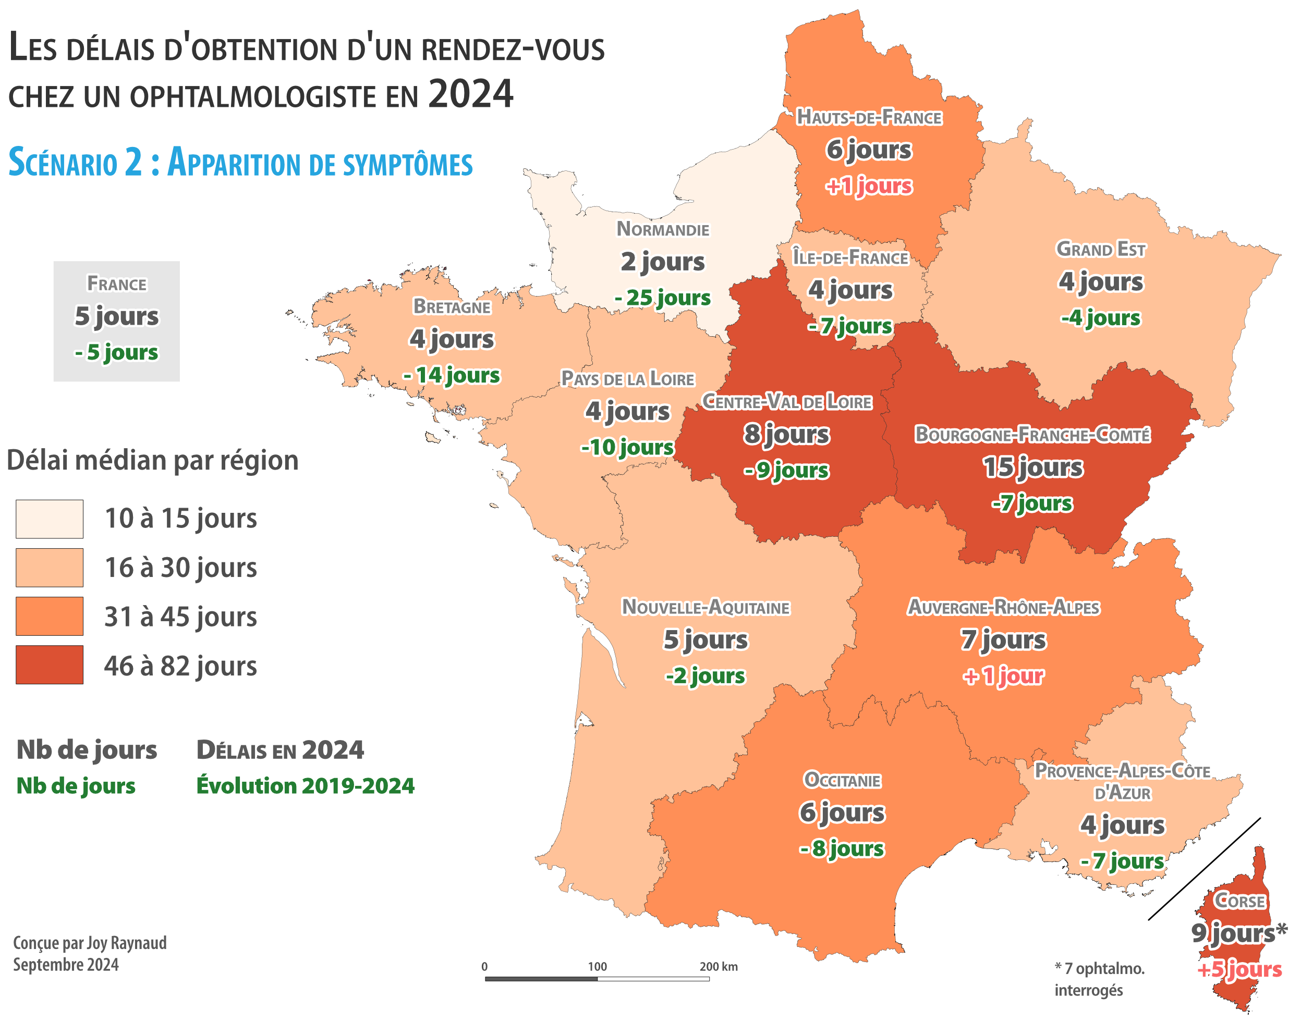
Scénario 2
Téléphone
Apparition de symptômes
Depuis 2019, 11 régions sur 13 voient leurs délais s’améliorer :
  Normandie : -25 jours
  Bretagne : -14 jours
  Pays de la Loire : -10 jours
Les délais s’allongent dans 2 régions :
  Hauts-de-France : +1 jour
  Corse : +5 jours
0 à 3 jours
4 à 5 jours
6 à 7 jours
8 à 15 jours
Rappel des chiffres nationaux :
● Délai médian : 5 jours
● Délai moyen : 7 jours
● Proportion de RDV obtenus : 41%
● n = 1 223.
Pour plus de détails voir Annexe 8

Slide 22
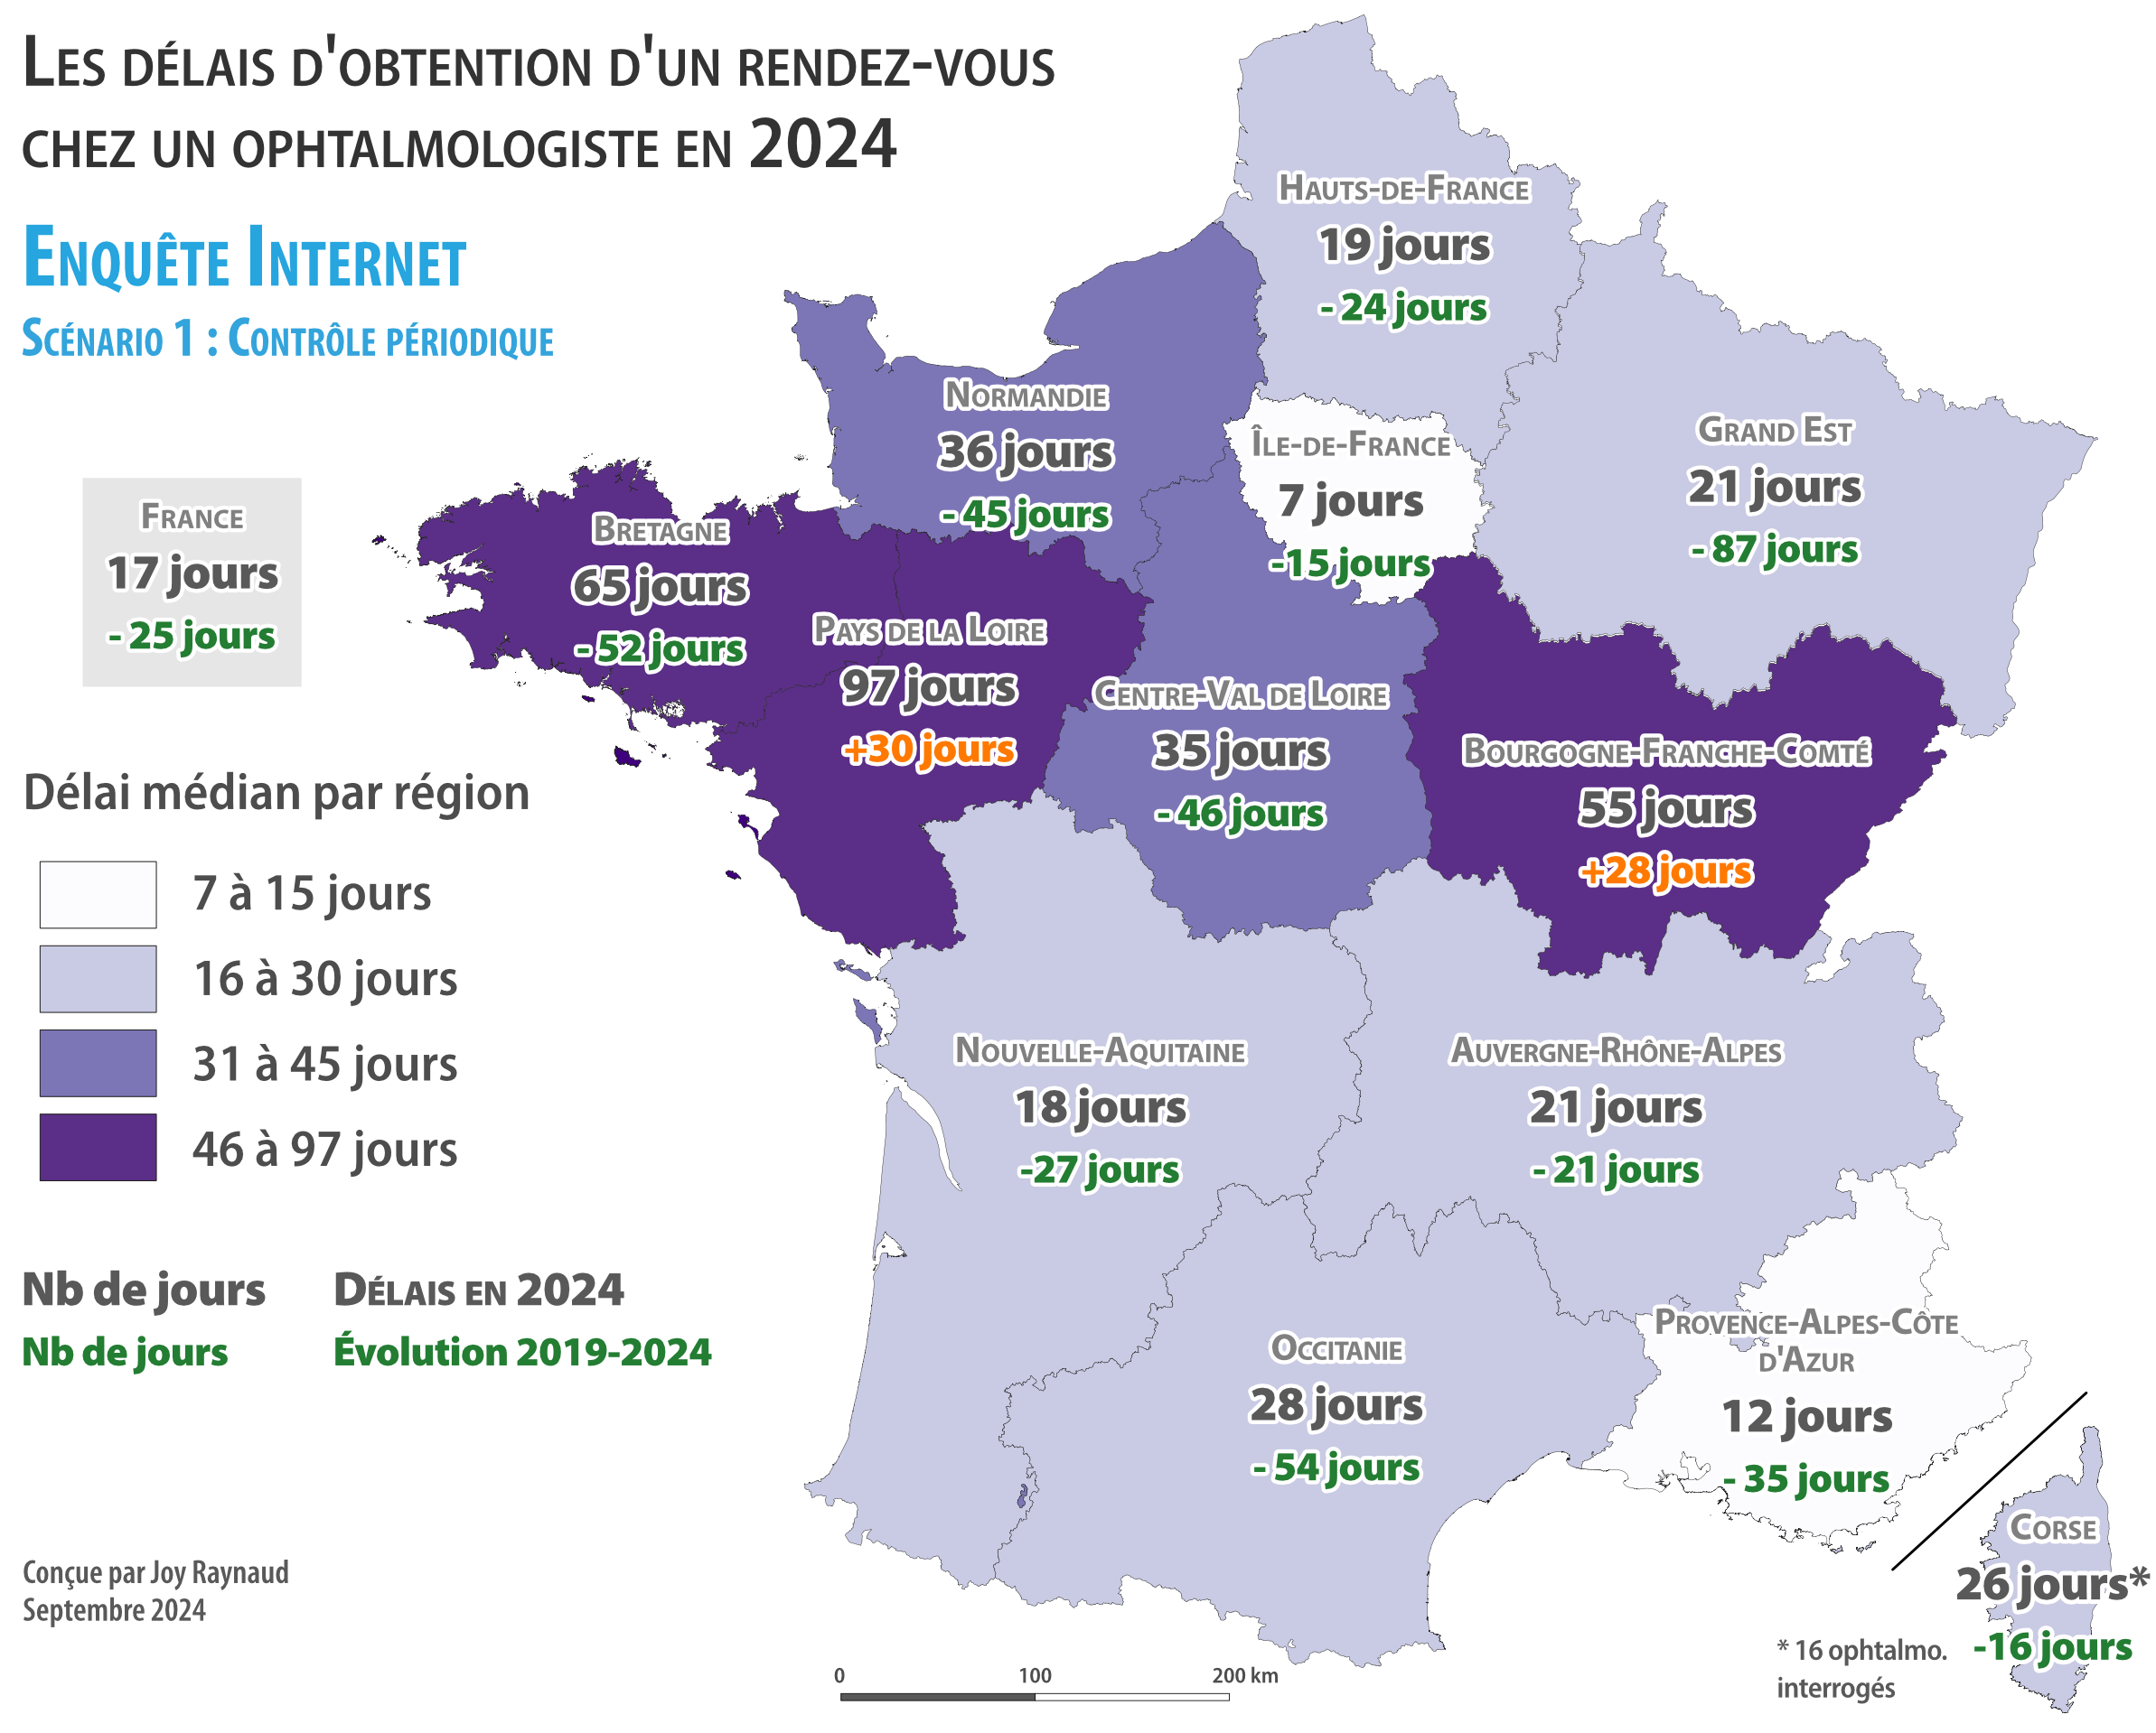
Enquête internet
Depuis 2019, 11 régions sur 13 voient leurs délais s’améliorer :
  Grand Est : -87 jours
  Occitanie : -54 jours
  Bretagne : -52 jours
Les délais s’allongent dans 2 régions :
  Pays de la Loire : +30 jours
  Bourgogne-Franche-Comté : +28 jours
Rappel des chiffres nationaux :
● Délai médian : 17 jours
● Délai moyen : 39 jours
● Proportion de RDV obtenus : 71%
● n = 2 454.
Pour plus de détails voir Annexes 13 et 14

Slide 23
Les délais selon la taille des agglomérations
Enquête téléphonique
enquête téléphonique Taille des agglomérations | scénario 1 Contrôle périodique |  | scénario 2 Apparition de symptômes
 | délai médian 2024 | évolution depuis 2019 | délai médian 2024 | évolution depuis 2019
Communes rurales et urbaines de moins de 20 000 hab. | 52 | -36% | 6 | -14%
Unités urbaines de 20 à 100 000 hab. | 42 | -55% | 4 | -43%
Unités urbaines de 100 à 200 000 hab. et plus | 22 | -50% | 5 | -55%
Agglomération parisienne | 10 | -52% | 4 | -64%
Une diminution des délais partout et particulièrement dans les villes de plus de 20 000 à 100 000 habitants.
Les délais de RDV par internet sont respectivement de 35J, 35J, 20J et 7J, donc inférieurs, ceci particulièrement dans les villes inférieures à 100 000 h.
Pour plus de détails voir Annexe 9 et 12

Slide 24
Les délais dans les 10 plus grandes villes de France
Enquête téléphonique
enquête téléphonique | scénario 1 Contrôle périodique |  | scénario 2 Apparition de symptômes
 | Délai médian 2024 | Évolution depuis 2019 | Délai médian 2024 | Évolution depuis 2019
Paris | 8 | -58% | 4 | -68%
Marseille | 4 | -85% | 3 | -70%
Lyon | 24 | -49% | 7 | -22%
Toulouse | 17 | -79% | 5 | -91%
Nice | 12 | -69% | 4 | -88%
Nantes | 56 | 37% | 14 | -33%
Montpellier | 7 | -90% | 7 | 250%
Strasbourg | 19 | -69% | 6 | 0%
Bordeaux | 10 | -71% | 8 | 167%
Lille | 14 | -73% | 6 | -40%
Scénario 1 : depuis 2019, Montpellier et Toulouse observent des délais raccourcis de 2 mois, Strasbourg : 1,5 mois, Lille et Lyon : 1 mois.
  A part Nantes, les délais non urgents sont devenus satisfaisants dans les grandes villes.
Scénario 2 : forte amélioration pour Toulouse : plus de 1,5 mois. Nice : 1 mois de moins.
Pour plus de détails voir Annexe 10

Slide 25
Pour un nouveau patient qui souhaite obtenir un RDV le plus vite possible, quels sont les délais dans chacune des villes ?
Enquête téléphonique Enquête internet
10 plus grandes villes délais le plus court en jours | tél. scénario 1 Contrôle périodique |  | tél. Scénario 2 Apparition de symptômes |  | internet Scénario 1 : Contrôle périodique
Paris | Le jour même | 7 OPH | Le jour même | 8 OPH | Le jour même | 19 OPH
Marseille | Le jour même | 3 OPH | Le jour même | 2 OPH | Le jour même | 1 OPH
Lyon | 7 jours | 1 OPH | 1 jour | 2 OPH | Le jour même | 1 OPH
Toulouse | 1 jour | 1 OPH | 3 jours | 1 OPH | 1 jour | 3 OPH
Nice | 3 jours | 2 OPH | Le jour même | 2 OPH | Le jour même | 0 OPH
Nantes | Le jour même | 2 OPH | 28 jours | 1 OPH | Le jour même | 1 OPH
Montpellier | 1 jour | 1 OPH | 2 jours | 1 OPH | 3 jours | 1 OPH
Strasbourg | 3 jours | 1 OPH | 1 jour | 2 OPH | 1 jour | 1 OPH
Bordeaux | 1 jour | 1 OPH | 1 jour | 1 OPH | Le jour même | 4 OPH
Lille | 1 jour | 1 OPH | 1 jour | 3 OPH | Le jour même | 2 OPH
Parmi ces 10 grandes villes, un patient peut obtenir un RDV le jour même ou le lendemain dans :
  Scénario 1 : 7 villes sur 10
  Scénario 2 : 7 villes sur 10
  Internet : 9 villes sur 10

Slide 26
Conclusion

Slide 27
Conclusion
Cette sixième enquête confirme la baisse continue des délais de RDV en ophtalmologie à l’échelle nationale depuis 2017 en concordance avec d’autres études*.
La réduction des délais est observée pour les prises de RDV par téléphone (scenarii 1 et 2) et plus encore pour les RDV pris en ligne.
La proportion de RDV obtenus a augmenté pour le scénario 1 confirmant une amélioration de l’accès aux soins.
La fermeture des centres de santé frauduleux n’a eu aucun impact sur les délais de RDV en ophtalmologie comme certains le craignaient.
La prise de rendez-vous en ligne prend de plus en plus d’importance en ophtalmologie et son développement devrait se poursuivre.
  Il est certain que l’on ne peut plus faire une enquête crédible sur les délais de RDV sans prendre en compte les RDV en ligne. Certains cabinets n’offrent plus de RDV téléphoniques.
  Actuellement l’offre est complémentaire avec des délais qui commencent à être plus courts par rapport aux RDV téléphoniques, il y a des avantages certains pour les patients et les médecins.
*Drees oct. 2018, IFOP-GPV nov.2017, Le Guide Santé 2020

Slide 28
Conclusion
Cela confirme l’efficacité des mesures développées depuis plusieurs années :
  Travail aidé, 85% des ophtalmologistes (orthoptistes, opticiens, infirmiers, assistants médicaux)
  Pertinence de l’évolution des décrets des orthoptistes et des opticiens du dernier trimestre 2016
  Efficacité croissante des protocoles organisationnels, du travail en collaboration au sein et en dehors des cabinets d’ophtalmologie
  RDV en ligne
  Sites Multiples
  Equipes de soins spécialisés (ESS) en ophtalmologie
Notes:
Méthodologie rigoureuse proposant une référence pour les prochaines études (demande de rdv effectuée par un organisme indépendant, analyse des délais à l’aide des quantiles, prendre en compte la proportion de rdv obtenus et les motifs d’échec, intégrer les délais à partir des sites de rdv sur Internet.

Slide 29
Les priorités pour le plfss

Slide 30
Objectif : 15 jours de délai médian en 2025
Perspectives
A l’approche du PLFSS, le SNOF propose plusieurs mesures pour continuer à réduire les délais et améliorer le parcours de soins visuels des patients sur tout le territoire
Continuer à amplifier le travail aidé en collaboration avec les orthoptistes, infirmiers, opticiens, assistants médicaux… tout en améliorant la lisibilité des rôles en fonction des compétences de chacun. Le SNOF a déjà initié cette démarche en proposant une définition claire du cabinet ophtalmologique en juin dernier.
Développer les sites multiples pour un meilleur maillage territorial notamment dans les territoires en difficulté, en y associant la télémédecine et les orthoptistes.
Continuer à lutter contre les fraudes des centres de santé et légiférer en faveur d’un cadrage renforcé de la téléexpertise pour éviter toutes dérives ou abus.

Slide 31
des questions ?

Slide 32
Merci !

Slide 33
Annexes

Slide 34
Annexe 1 : Évolution des délais parmi l’échantillon téléphonique
scénario 1 Contrôle périodique | Moyenne | Premier décile (10%) | Premier quartile (25%) | Médiane (50%) | Troisième quartile (75%) | Dernier décile (90%) | Proportion de RDV obtenus | Échec de RDV | n
Résultats 2024 | 46 | 1 | 6 | 21 | 66 | 126 | 75% | 25% | 1 213
Résultats 2023 | 48 | 2 | 7 | 24 | 63 | 126 | 72% | 28% | 1 234
Résultats 2022 | 52 | 4 | 12 | 30 | 76 | 134 | 70% | 30% | 1 300
Résultats 2021 | 49 | 3 | 10 | 28 | 69 | 125 | 69% | 31% | 1 390
Résultats 2020 | 61 | 6 | 18 | 42 | 84 | 141 | 67% | 33% | 1 453
Résultats 2019 | 68 | 7 | 18 | 43 | 91 | 161 | 64% | 36% | 1 000
scénario 2 Apparition de symptômes | Moyenne | Premier décile (10%) | Premier quartile (25%) | Médiane (50%) | Troisième quartile (75%) | Dernier décile (90%) | Proportion de RDV obtenus | Échec de RDV | n
Résultats 2024 | 7 | 0 | 1 | 5 | 11 | 19 | 41% | 59% | 1 223
Résultats 2023 | 8 | 0 | 1 | 4 | 13 | 22 | 45% | 55% | 1 201
Résultats 2022 | 7 | 0 | 1 | 5 | 12 | 20 | 44% | 56% | 1 310
Résultats 2021 | 20 | 0 | 2 | 8 | 25 | 62 | 56% | 44% | 1 237
Résultats 2020 | 32 | 1 | 5 | 14 | 39 | 85 | 45% | 55% | 1 384
Résultats 2019 | 27 | 1 | 3 | 10 | 30 | 77 | 51% | 49% | 1 000
Lecture : Pour 50% des demandes de rendez-vous dans le cas d’une apparition de symptômes chez un nouveau patient, le délai d’obtention d’un rendez-vous est inférieur à 4 jours en 2023 (c’est la médiane), contre 10 jours en 2019.

Slide 35
Annexe 2 : Les délais en 2024 selon l’âge de l’ophtalmologiste (enquête téléphonique)
scénario 1 Contrôle périodique | Moyenne | Premier décile (10%) | Premier quartile (25%) | Médiane (50%) | Troisième quartile (75%) | Dernier décile (90%) | Proportion de RDV obtenus | Échec de RDV | n
Moins de 50 ans | 45 | 2 | 7 | 24 | 60 | 118 | 76% | 24% | 319
50 ans et plus | 54 | 3 | 9 | 28 | 82 | 146 | 71% | 29% | 562
scénario 2 Apparition de symptômes | Moyenne | Premier décile (10%) | Premier quartile (25%) | Médiane (50%) | Troisième quartile (75%) | Dernier décile (90%) | Proportion de RDV obtenus | Échec de RDV | n
Moins de 50 ans | 6 | 0 | 1 | 4 | 8 | 16 | 35% | 65% | 317
50 ans et plus | 8 | 0 | 2 | 5 | 12 | 20 | 38% | 62% | 566
Dans l’enquête téléphonique, l’âge de l’ophtalmologiste n’était connu que dans 72% des cas :
36% avaient moins de 50 ans

Slide 36
Annexe 3 : Les délais en 2024 selon que l’ophtalmologiste exerce en secteur 1 ou 2 (enquête téléphonique)
scénario 1 Contrôle périodique | Moyenne | Premier décile (10%) | Premier quartile (25%) | Médiane (50%) | Troisième quartile (75%) | Dernier décile (90%) | Proportion de RDV obtenus | Échec de RDV | n
Secteur 1 | 54 | 1 | 5 | 24 | 82.75 | 154 | 73% | 27% | 444
Secteur 2 | 42 | 2 | 6 | 21 | 57 | 112 | 76% | 24% | 769
scénario 2 Apparition de symptômes | Moyenne | Premier décile (10%) | Premier quartile (25%) | Médiane (50%) | Troisième quartile (75%) | Dernier décile (90%) | Proportion de RDV obtenus | Échec de RDV | n
Secteur 1 | 7 | 0 | 1 | 4 | 11 | 16.9 | 39% | 61% | 446
Secteur 2 | 8 | 0 | 1 | 5 | 11 | 20 | 43% | 57% | 777

Slide 37
Annexe 4 : Les délais en 2024 selon le mode d’exercice (enquête téléphonique)
scénario 1 Contrôle périodique | Moyenne | Premier décile (10%) | Premier quartile (25%) | Médiane (50%) | Troisième quartile (75%) | Dernier décile (90%) | Proportion de RDV obtenus | Échec de RDV | n
Exerce seul(e) | 45 | 1 | 6 | 20 | 59 | 135 | 73% | 27% | 461
Exerce en cabinet de groupe | 47 | 2 | 6 | 23 | 68 | 123 | 76% | 24% | 752
scénario 2 Apparition de symptômes | Moyenne | Premier décile (10%) | Premier quartile (25%) | Médiane (50%) | Troisième quartile (75%) | Dernier décile (90%) | Proportion de RDV obtenus | Échec de RDV | n
Exerce seul(e) | 6 | 0 | 1 | 5 | 9 | 15 | 41% | 59% | 466
Exerce en cabinet de groupe | 8 | 0 | 1 | 5 | 12 | 21 | 41% | 59% | 757

Slide 38
Annexe 5 : L’évolution des délais médians par secteur et mode d’exercice
Délai médian (en jour) Scénario 1 | CSA SNOF 2019 | CSA SNOF 2020 | CSA SNOF 2021 | CSA SNOF 2022 | CSA SNOF 2023 | CSA SNOF 2024 | Évolution 2019 à 2024
Secteur 1 | 57 | 45 | 33 | 33 | 27 | 24 | -58%
Secteur 2 | 36 | 41 | 28 | 29 | 22 | 21 | -42%
Exerce seul(e) | 36 | 40 | 27 | 28 | 19 | 20 | -44%
Exerce en groupe | 46 | 44 | 31 | 34 | 28 | 23 | -50%

Slide 39
Annexe 6 : Les délais régionaux en 2024 dans le cas d’un contrôle périodique (enquête téléphonique)
scénario 1 Contrôle périodique | Moyenne | 10% | 25% | Médiane (50%) | 75% | 90% | Proportion de RDV obtenus | Échec de RDV | n
Île-de-France | 25 | 1 | 3 | 10 | 31 | 76 | 88% | 12% | 284
Centre-Val de Loire | 66 | 1 | 8 | 49 | 106 | 153 | 73% | 27% | 37
Bourgogne-Franche-Comté | 76 | 3 | 13 | 42 | 128 | 153 | 75% | 25% | 44
Normandie | 95 | 6 | 24 | 67 | 133 | 170 | 62% | 38% | 39
Hauts-de-France | 44 | 2 | 10 | 21 | 49 | 101 | 64% | 36% | 90
Grand Est | 54 | 2 | 9 | 28 | 88 | 137 | 56% | 44% | 81
Pays de la Loire | 88 | 5 | 37 | 82 | 146 | 185 | 69% | 31% | 65
Bretagne | 76 | 15 | 33 | 71 | 101 | 172 | 54% | 46% | 59
Nouvelle-Aquitaine | 53 | 3 | 6 | 24 | 89 | 128 | 78% | 22% | 112
Occitanie | 55 | 3 | 7 | 29 | 82 | 158 | 80% | 20% | 111
Auvergne-Rhône-Alpes | 49 | 5 | 12 | 39 | 72 | 119 | 67% | 33% | 140
Provence-Alpes-Côte d'Azur | 29 | 1 | 3 | 12 | 31 | 81 | 81% | 19% | 144
Corse | 24 | 1 | 1 | 35 | 41 | 42 | 71% | 29% | 7
Ensemble | 46 | 1 | 6 | 21 | 66 | 126 | 75% | 25% | 1 213

Slide 40
Annexe 7 : L’évolution des délais médians en région depuis 2019
Délai médian (en jour) Scénario 1 | CSA SNOF 2019 | CSA SNOF 2020 | CSA SNOF 2021 | CSA SNOF 2022 | CSA SNOF 2023 | CSA SNOF 2024 | Évolution 2019 à 2024
Île-de-France | 25 | 26 | 16 | 20 | 14 | 10 | -60%
Centre-Val de Loire | 83 | 49 | 42 | 29 | 22 | 49 | -41%
Bourgogne-Franche-Comté | 29 | 89 | 44 | 39 | 23 | 42 | 45%
Normandie | 135 | 90 | 65 | 46 | 54 | 67 | -51%
Hauts-de-France | 60 | 50 | 33 | 32 | 21 | 21 | -66%
Grand Est | 58 | 57 | 35 | 34 | 61 | 28 | -52%
Pays de la Loire | 58 | 58 | 36 | 73 | 94 | 82 | 41%
Bretagne | 126 | 47 | 29 | 52 | 53 | 71 | -44%
Nouvelle-Aquitaine | 43 | 34 | 28 | 51 | 34 | 24 | -44%
Occitanie | 89 | 83 | 77 | 68 | 34 | 29 | -67%
Auvergne-Rhône-Alpes | 63 | 45 | 27 | 29 | 22 | 39 | -39%
Provence-Alpes-Côte d'Azur | 29 | 41 | 27 | 29 | 24 | 12 | -59%
Corse | 39 | 32 | 59 | 57 | 48 | 35 | -10%

Slide 41
Annexe 8 : Les délais régionaux en 2024 dans le cas d’apparition de symptômes (enquête téléphonique)
scénario 2 Apparition de symptômes | Moyenne | 10% | 25% | Médiane (50%) | 75% | 90% | Proportion de RDV obtenus | Échec de RDV | n
Île-de-France | 6 | 0 | 1 | 4 | 8 | 15 | 59% | 41% | 287
Centre-Val de Loire | 9 | 0 | 1 | 8 | 14 | 20 | 31% | 69% | 39
Bourgogne-Franche-Comté | 15 | 4 | 11 | 15 | 19 | 26 | 24% | 76% | 38
Normandie | 4 | 1 | 2 | 2 | 4 | 8 | 17% | 83% | 42
Hauts-de-France | 7 | 0 | 1 | 6 | 12 | 17 | 40% | 60% | 84
Grand Est | 9 | 1 | 3 | 4 | 14 | 21 | 24% | 76% | 97
Pays de la Loire | 6 | 0 | 1 | 4 | 7 | 12 | 20% | 80% | 66
Bretagne | 6 | 1 | 2 | 4 | 8 | 11 | 18% | 82% | 62
Nouvelle-Aquitaine | 8 | 1 | 2 | 5 | 12 | 17 | 46% | 54% | 106
Occitanie | 8 | 0 | 4 | 6 | 12 | 20 | 38% | 62% | 113
Auvergne-Rhône-Alpes | 9 | 1 | 1 | 7 | 14 | 25 | 36% | 64% | 144
Provence-Alpes-Côte d'Azur | 7 | 0 | 1 | 4 | 11 | 20 | 55% | 45% | 142
Corse | 9 | 3 | 5 | 9 | 13 | 15 | 67% | 33% | 3
Ensemble | 7 | 0 | 1 | 5 | 11 | 19 | 41% | 59% | 1 223

Slide 42
Annexe 9 : Les délais en 2024 selon la taille de l’agglomération (enquête téléphonique)
scénario 1 Contrôle périodique | Moyenne | 10% | 25% | Médiane (50%) | 75% | 90% | Proportion de RDV obtenus | Échec de RDV | n
Communes rurales et urbaines de moins de 20 000 hab. | 80 | 3 | 12 | 52 | 127 | 182 | 78% | 22% | 123
Unités urbaines de 20 à 100 000 hab. | 64 | 3 | 15 | 42 | 102 | 155 | 62% | 38% | 239
Unités urbaines de 100 à 200 000 hab. et plus | 45 | 2 | 7 | 22 | 62 | 117 | 73% | 27% | 581
Agglomération parisienne | 24 | 1 | 3 | 10 | 27 | 76 | 88% | 12% | 270
Ensemble | 46 | 1 | 6 | 21 | 66 | 126 | 75% | 25% | 1 213
scénario 2 Apparition de symptômes | Moyenne | 10% | 25% | Médiane (50%) | 75% | 90% | Proportion de RDV obtenus | Échec de RDV | n
Communes rurales et urbaines de moins de 20 000 hab. | 8 | 1 | 3 | 6 | 13 | 18 | 29% | 71% | 129
Unités urbaines de 20 à 100 000 hab. | 7 | 0 | 1 | 4 | 13 | 17 | 29% | 71% | 239
Unités urbaines de 100 à 200 000 hab. et plus | 8 | 1 | 1 | 5 | 12 | 21 | 40% | 60% | 581
Agglomération parisienne | 6 | 0 | 1 | 4 | 8 | 16 | 60% | 40% | 274
Ensemble | 7 | 0 | 1 | 5 | 11 | 19 | 41% | 59% | 1 223

Slide 43
Annexe 10 : Les délais en 2024 dans les 10 principales villes de France
(enquête téléphonique)
scénario 1 Contrôle périodique |  | Moyenne | 10% | 25% | Médiane (50%) | 75% | 90% | Proportion de RDV obtenus | Échec de RDV | n
Paris |  | 14 | 1 | 2 | 8 | 16 | 38 | 89% | 11% | 111
Marseille |  | 11 | 0 | 1 | 4 | 9 | 24 | 68% | 32% | 22
Lyon |  | 40 | 7 | 8 | 24 | 76 | 80 | 79% | 21% | 24
Toulouse |  | 24 | 2 | 4 | 17 | 41 | 49 | 87% | 13% | 15
Nice |  | 20 | 2 | 3 | 12 | 25 | 49 | 94% | 6% | 17
Nantes |  | 66 | 0 | 21 | 56 | 92 | 150 | 81% | 19% | 16
Montpellier |  | 21 | 1 | 3 | 7 | 19 | 78 | 80% | 20% | 15
Strasbourg |  | 22 | 4 | 8 | 19 | 24 | 32 | 92% | 8% | 13
Bordeaux |  | 21 | 2 | 4 | 10 | 17 | 54 | 90% | 10% | 20
Lille |  | 22 | 4 | 11 | 14 | 22 | 42 | 60% | 40% | 20
Ensemble |  | 46 | 1 | 6 | 21 | 66 | 126 | 75% | 25% | 1 213
scénario 2 Apparition de symptômes |  | Moyenne | 10% | 25% | Médiane (50%) | 75% | 90% | Proportion de RDV obtenus | Échec de RDV | n
Paris |  | 6 | 0 | 1 | 4 | 8 | 14 | 64% | 36% | 121
Marseille |  | 7 | 1 | 2 | 3 | 9 | 15 | 70% | 30% | 27
Lyon |  | 7 | 1 | 2 | 7 | 11 | 16 | 50% | 50% | 22
Toulouse |  | 6 | 2 | 3 | 5 | 8 | 11 | 40% | 60% | 15
Nice |  | 7 | 0 | 1 | 4 | 6 | 24 | 72% | 28% | 18
Nantes |  | 14 | 3 | 7 | 14 | 21 | 25 | 13% | 87% | 15
Montpellier |  | 6 | 1 | 4 | 7 | 9 | 11 | 47% | 53% | 15
Strasbourg |  | 8 | 1 | 3 | 6 | 12 | 21 | 50% | 50% | 18
Bordeaux |  | 7 | 3 | 7 | 8 | 9 | 10 | 33% | 67% | 15
Lille |  | 8 | 1 | 2 | 6 | 13 | 17 | 91% | 9% | 11
Ensemble |  | 7 | 0 | 1 | 5 | 11 | 19 | 41% | 59% | 1 223

Slide 44
Annexe 11 : Les délais en 2024 à partir des rendez-vous sur internet
internet - scénario 1 Contrôle périodique | Moyenne | Premier décile (10%) | Premier quartile (25%) | Médiane (50%) | Troisième quartile (75%) | Dernier décile (90%) | Proportion de RDV obtenus | Échec de RDV | n
Résultats 2024 | 39 | 1 | 4 | 17 | 52 | 118 | 71% | 29% | 2 454
Résultats 2023 | 41 | 1 | 5 | 19 | 57 | 119 | 77% | 23% | 2 207
Résultats 2022 | 45 | 2 | 7 | 26 | 66 | 122 | 76% | 24% | 2 029
Résultats 2021 | 44 | 1 | 5 | 23 | 67 | 121 | 68% | 32% | 1 978
Résultats 2020 | 53 | 3 | 10 | 39 | 73 | 125 | 63% | 37% | 1 684
Résultats 2019 | 61 | 4 | 14 | 42 | 83 | 146 | 51% | 49% | 1 000
internet - scénario 1 Contrôle périodique | Moyenne | Premier décile (10%) | Premier quartile (25%) | Médiane (50%) | Troisième quartile (75%) | Dernier décile (90%) | Proportion de RDV obtenus | Échec de RDV | n
Secteur 1 | 45 | 1 | 3 | 20 | 63 | 138 | 69% | 31% | 740
Secteur 2 | 37 | 1 | 4 | 15 | 48 | 107 | 72% | 28% | 1 714
Exerce seul(e) | 39 | 1 | 3 | 15 | 55 | 119 | 75% | 25% | 992
Exerce en groupe | 39 | 1 | 4 | 18 | 51 | 117 | 69% | 31% | 1 462

Slide 45
Annexe 12 : Les délais en 2024 selon la taille de l’agglomération (enquête Internet)
scénario 1 Contrôle périodique | Moyenne | 10% | 25% | Médiane (50%) | 75% | 90% | Proportion de RDV obtenus | Échec de RDV | n
Communes rurales et urbaines de moins de 20 000 hab. | 63 | 2 | 6 | 35 | 110 | 172 | 70% | 30% | 230
Unités urbaines de 20 à 100 000 hab. | 58 | 2 | 10 | 35 | 91 | 154 | 56% | 44% | 425
Unités urbaines de 100 à 200 000 hab. et plus | 41 | 1 | 5 | 20 | 56 | 116 | 71% | 29% | 1144
Agglomération parisienne | 21 | 1 | 2 | 7 | 27 | 68 | 83% | 17% | 655
Ensemble | 39 | 1 | 4 | 17 | 52 | 118 | 71% | 29% | 2 454

Slide 46
Annexe 13 : Les délais en région en 2024 (enquête Internet)
internet - scénario 1 Contrôle périodique | Médiane (50%) | n=nb de RDV obtenus
Île-de-France | 7 | 684
Centre-Val de Loire | 35 | 76
Bourgogne-Franche-Comté | 55 | 91
Normandie | 36 | 71
Hauts-de-France | 19 | 173
Grand Est | 21 | 137
Pays de la Loire | 97 | 127
Bretagne | 65 | 98
Nouvelle-Aquitaine | 18 | 215
Occitanie | 28 | 201
Auvergne-Rhône-Alpes | 21 | 259
Provence-Alpes-Côte d'Azur | 12 | 306
Corse | 26 | 16
Ensemble | 17 | 2 454
● Nombre total de sites testés adaptés au scénario 1 : 2 454.
● Nombre de RDV obtenus : 1 751 soit 71%.

Slide 47
Annexe 14 : L’évolution des délais des scenarii 1, 2 et internet
Délai médian (en jour) | Scénario 1 |  |  | Scénario 2 |  |  | Internet
 | 2019 | 2024 | Différence 2024-2019 | 2019 | 2024 | Différence 2024-2019 | 2019 | 2024 | Différence 2024-2019
Île-de-France | 25 | 10 | -15 | 11 | 4 | -7 | 22 | 7 | -15
Centre-Val de Loire | 83 | 49 | -34 | 17 | 8 | -9 | 80 | 35 | -46
Bourgogne-Franche-Comté | 29 | 42 | 13 | 22 | 15 | -7 | 27 | 55 | +28
Normandie | 135 | 67 | -69 | 27 | 2 | -25 | 81 | 36 | -45
Hauts-de-France | 60 | 21 | -40 | 5 | 6 | 1 | 43 | 19 | -24
Grand Est | 58 | 28 | -30 | 8 | 4 | -4 | 107 | 21 | -87
Pays de la Loire | 58 | 82 | 24 | 14 | 4 | -10 | 67 | 97 | +30
Bretagne | 126 | 71 | -56 | 18 | 4 | -14 | 117 | 65 | -52
Nouvelle-Aquitaine | 43 | 24 | -19 | 7 | 5 | -2 | 45 | 18 | -27
Occitanie | 89 | 29 | -60 | 14 | 6 | -8 | 82 | 28 | -54
Auvergne-Rhône-Alpes | 63 | 39 | -25 | 6 | 7 | 1 | 42 | 21 | -21
Provence-Alpes-Côte d'Azur | 29 | 12 | -17 | 11 | 4 | -7 | 47 | 12 | -35
Corse | 39 | 35 | -4 | 4 | 9 | 5 | 42 | 26 | -16
Ensemble | 43 | 21 | -22 | 10 | 5 | -5 | 42 | 17 | -25

Slide 48
Annexe 15 : La prise de RDV auprès d’un autre ophtalmologiste du cabinet
Obtient un rendez-vous auprès d’un autre ophtalmologue du cabinet (seulement pour les cabinets de groupe) | Scénario 1 | Scénario 2
Obtient un rendez-vous alors qu'aucun rdv n'avait été obtenu auprès de l'ophtalmologue de la fiche | 55 | 75
Obtient un rendez-vous plus rapide que celui obtenu auprès de l'ophtalmologue de la fiche | 129 | 44
Total | 184 | 119
● Le délai médian sans la possibilité de prendre un RDV auprès d’un autre ophtalmologiste du cabinet :
  Scénario 1 : 26 jours (avec cette possibilité : 21 jours)
  Scénario 2 : 5,5 jours (avec cette possibilité : 5 jours)

